Slide 1



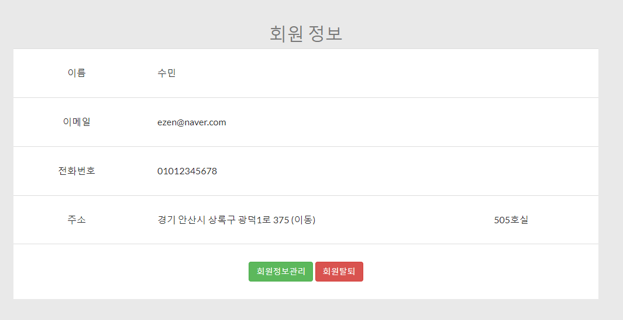
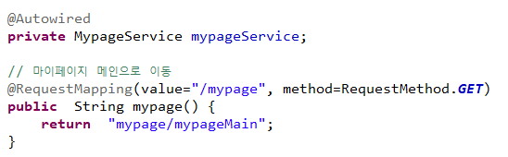
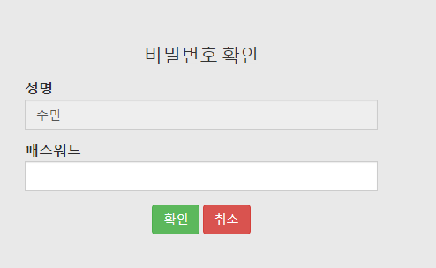
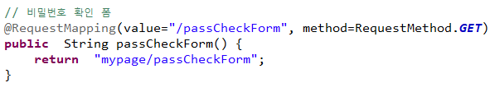
(mypage)
로그인 상태에서 마이 페이지 클릭 시 회원 정보 창을 출력
회원정보관리 클릭 시
비밀번호 확인 창을 출력

Slide 2
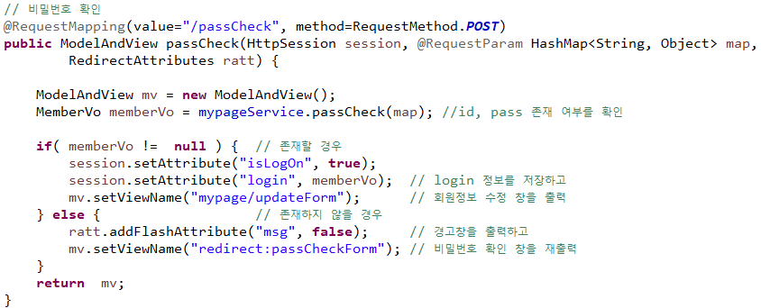
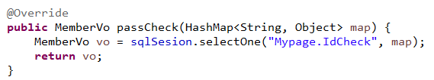

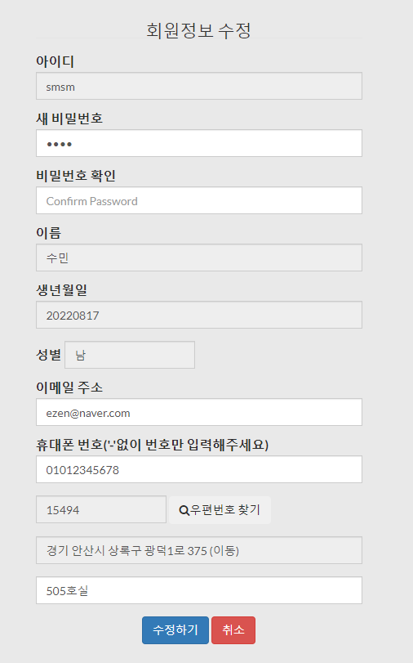
(mypage)
회원정보 체크 후 존재하는 회원일 경우
회원정보 수정 창을 출력

Slide 3
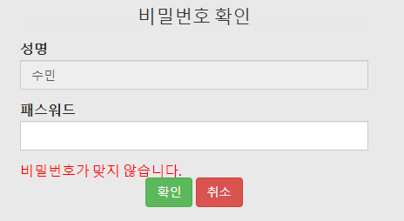
(mypage)
회원정보 체크 후 존재하지 않는
회원일 경우
비밀번호 확인 창을 재출력

Slide 4
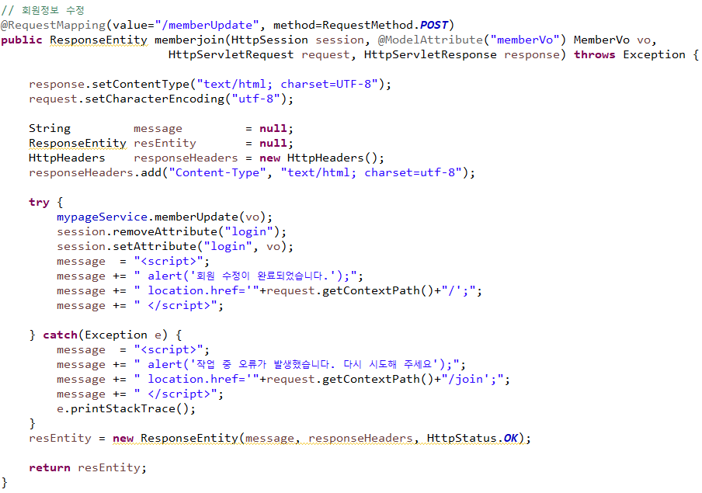
(mypage)
저장된 정보를 받아온다.
회원정보 수정에 성공한 경우
기존 정보를 지우고
새로운 정보를 등록한다.
빈칸이 존재할 경우
경고메시지를 출력한다

Slide 5
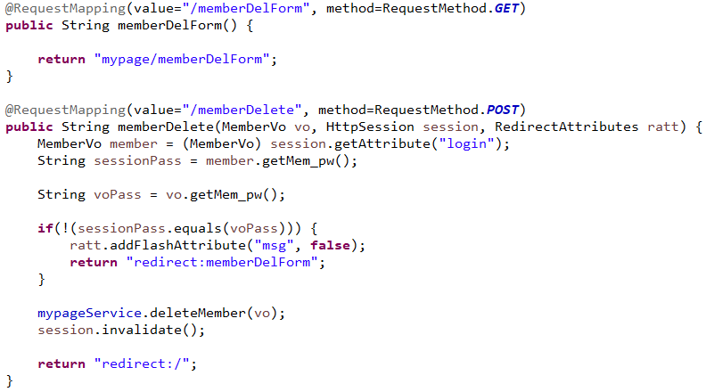
(mypage)
회원 삭제 창으로 이동
입력 값과 기존 정보가 다를 경우
경고 메시지 출력 후
회원 삭제 창을 재 출력
정보가 일치할 경우
회원 정보를 삭제 후
메인 페이지로 이동

Slide 6
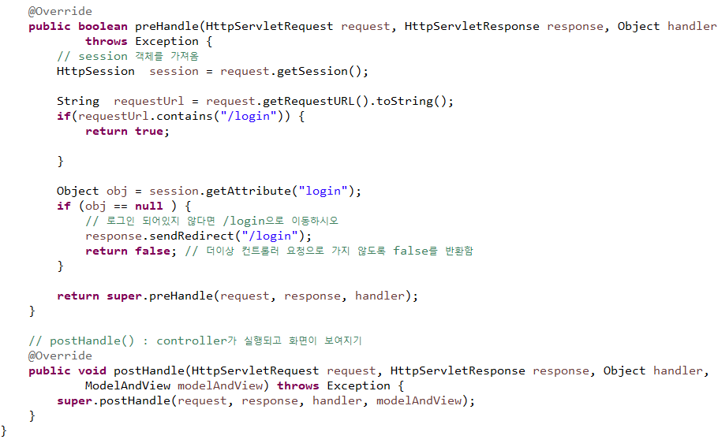
(interceptor)
서버가 요청을 처리하기 전에
로그인 여부를 확인 후
로그인 되어있을 시 그대로 진행하고
로그인 되어있지 않을 시 로그인
창으로 이동
Controller가 호출된 후
실행되는 메소드

